Slide 1
Торговая Площадка «Термостатик»
Программу разработали:
Колесников И.А.
Бойко А.Н.
Таборский Д.В.

Slide 2
Область Применения
Система автоматизации бизнес-процессов предлагает решения для:
Управление записями: мониторинг складских запасов, автоматизация пополнения, прогнозирование.
Обработка заказов: автоматизация приема и обработки.
Управление клиентами: хранение и обновление клиентской информации.
Бухгалтерия и финансы: учет денежных потоков, формирование финансовой отчетности.
Аналитика и отчетность: сбор и обработка данных, генерация отчетов для принятия решений.

Slide 3
Краткое описание возможностей
Автоматизированная система предоставляет полный набор инструментов для оптимизации и упрощения бизнес-процессов вашей организации. Ниже приведен обзор ключевых функций и преимуществ, которые система может предложить: 1. Автоматизация процессов
Система автоматизирует повторяющиеся задачи, высвобождая время сотрудников для более важных и творческих задач.
2. Управление данными
Централизованное хранение и эффективная организация больших объемов данных, обеспечивающие быстрый доступ к необходимой информации.
3. Аналитика и прогнозирование
Автоматический сбор и анализ данных, позволяющие выявлять ключевые тенденции и закономерности.
4. Интеграция
Легкая интеграция с существующими системами и программным обеспечением для создания единой информационной среды.
5. Безопасность
Надежная защита ваших данных и гибкая система управления доступом для обеспечения конфиденциальности информации.

Slide 4
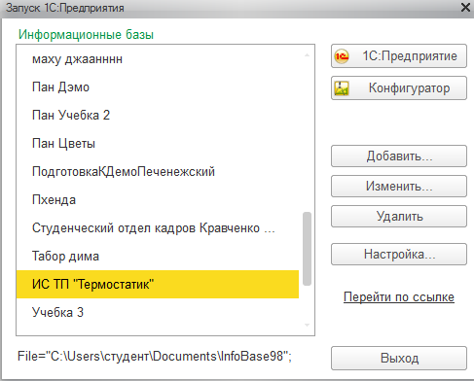
Торговая Площадка «Термостатик»
Для входа в ИС ТП «Термостатик» необходимо запустить программу «1С:Предприятие» . Выбрать ИС ТП «Термостатик» и нажать кнопку «1С:Предприятие».

Slide 5
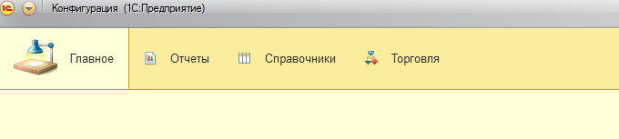
После входа в систему появляется три основных подсистемы: Отчеты, Справочники, Торговля.

Slide 6
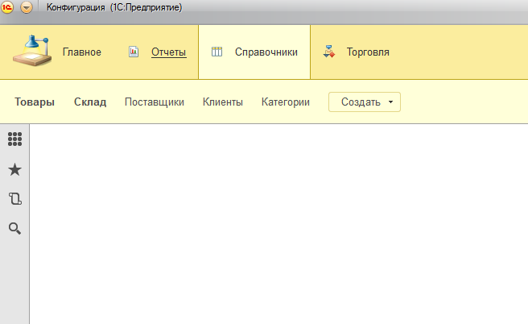
В подсистеме Справочники находятся 5 справочника: Товары, Склад, Поставщики, Клиенты, Категории.

Slide 7
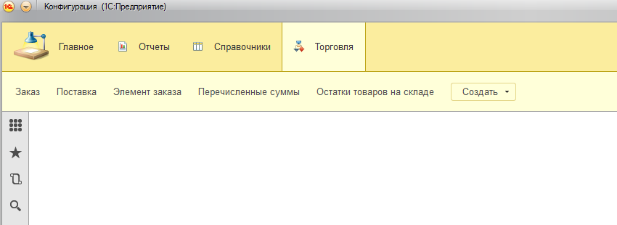
Подсистема Торговля содержит: Заказ, Поставка, Элемент заказа, Перечисленные суммы, Остатки товаров на складе.

Slide 8
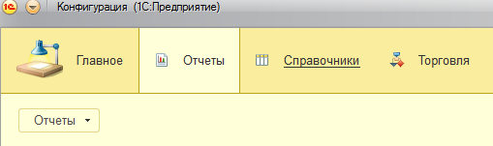
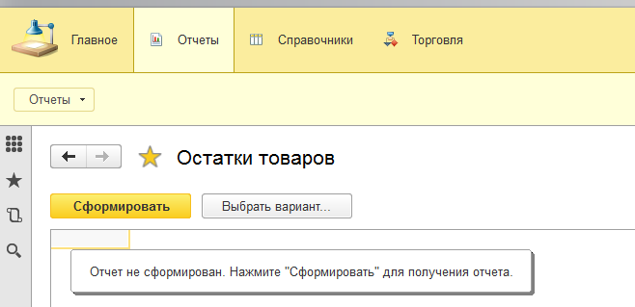
Для создания отчетов в подсистеме отчеты нажать «Отчеты», выбрать нужный отчет и нажать «Сформировать».

Slide 9
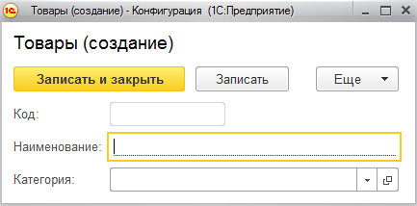
Для того чтобы добавить в справочник «Товары» нужно кликнуть на этот справочник и нажать кнопку "Создать". Далее высветится окно, где необходимо ввести данные и нажать кнопку "Записать и закрыть". Аналогичного заполняются остальные справочники.

Slide 10
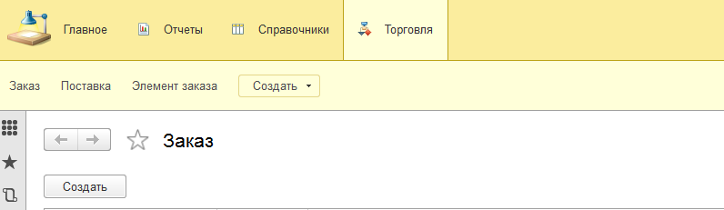
Для создания нового заказа необходимо зайти в подсистему "Торговля", нажать на документ "Заказ" и создать заказ. Аналогичного заполняется документ «Поставка».

Slide 11
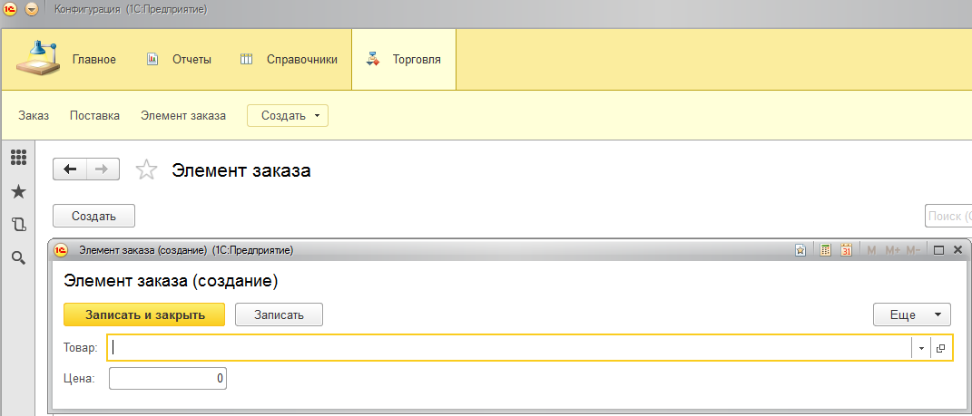
Для указания цены товары нужно в подсистеме «элемент заказа» нажать кнопку «создать» , в окне выбрать нужный товар и указать цену.

Slide 12
Как можно улучшить ИС Торговой Площадки
Проверьте актуальность версии 1с и обновите ее для доступа к новым функциям
Оптимизируйте структуру базы данных для повышения обработки запросов
Добавить фильтры и сортировку товаров по различным параметрам
Используйте дополнительное поля для более детального описания товаров
Настройте отчеты по продажам, чтобы видеть эффективные и неэффективные товары

